Slide 1
肠道菌群

Slide 2
中药与菌群

Slide 3
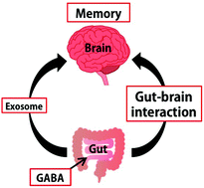
宿主遗传和肠道菌群之间的相互作用揭示复杂疾病的共同和独特菌群特征
研究背景：
口服丁二醇-氨基丁酸(GABA)已被证明会影响大脑功能。然而，GABA诱导的肠-脑相互作用的分子机制尚未完全阐明。由于GABA无法渗透血脑屏障，推测内脏-脑的相互作用可能受到来自肠道的某些分泌因子的刺激,以此为基础着重研究外泌体作为分泌介质的作用。
研究了来自gaba处理的肠细胞的外泌体是否能激活神经元细胞。我们的结果显示来自gaba处理的肠细胞(Caco-2)的分泌因子激活了神经元细胞(SH-SY5Y)
来自gaba处理Caco-2细胞的外泌体可激活SH-SY5Y细胞；
gaba激活的肠道细胞可以诱导外泌体的分泌，从而激活神经元细胞。来自gaba处理的肠细胞的外泌体中的MicroRNAs可能在神经元细胞的激活中发挥关键作用 ；
γ-Aminobutyric acid (GABA) activates neuronal cells by inducing the secretion of exosomes from intestinal cells
Food & Function ( IF 4.171 ) Pub Date : 2020-09-17 , DOI: 10.1039/d0fo01184c

Slide 4
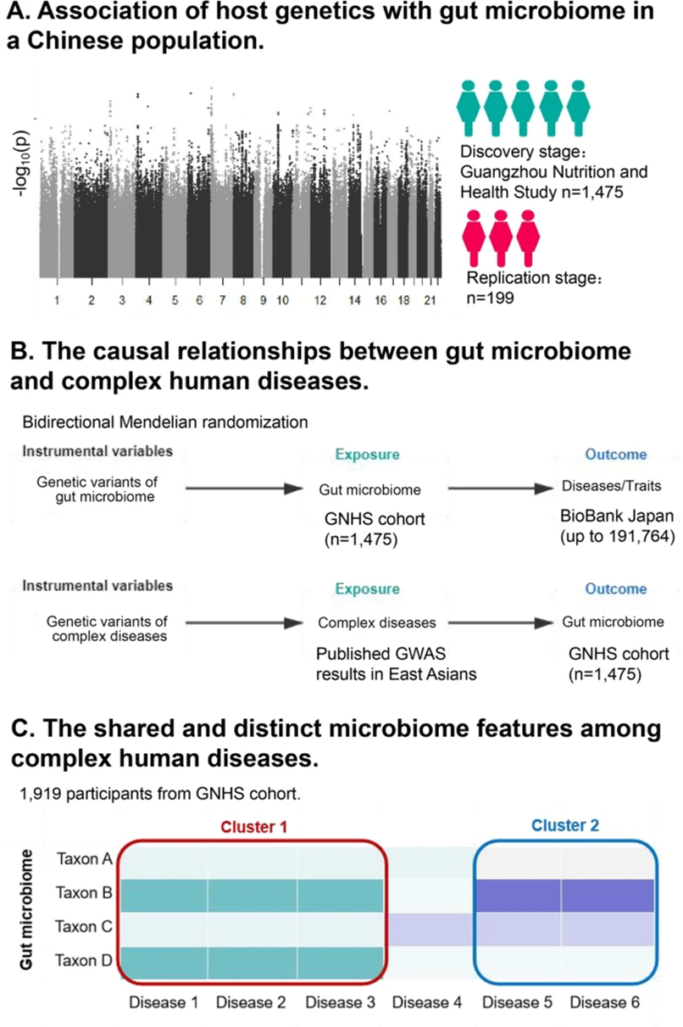

氨基丁酸(GABA)通过诱导肠细胞分泌外泌体激活神经元细胞
研究背景：
肠道菌群参与了许多生理过程，如能量代谢、免疫反应和神经功能，但能否靶向干预负责疾病目前尚不清楚。因此，明确肠道菌群与复杂疾病或性状之间的双向因果关系很重要。
分析基于1475名中国参与者。我们估计了基于snp的遗传力，结果表明Desulfovibrionaceae和Odoribacter具有显著的遗传力估计(分别为0.456和0.476)；
微生物组全基因组关联研究（确定菌群与宿主遗传变异）及双向孟德尔随机分析（确定菌群与 疾病因果关系）发现糖化菌可能降低血清肌酐的浓度，增加肾小球滤过率。；
根据宿主遗传学的预测，房颤、慢性肾病和前列腺癌对某些特定肠道菌群的丰度有潜在的因果影响。；
疾病微生物组特征分析表明，系统性红斑狼疮和慢性髓系白血病具有共同的肠道微生物组特征。
研究结论：
不同复杂的人类疾病具有共同和不同的肠道微生物群特征，这可能有助于重塑我们对人类疾病病因学的理解。
The interplay between host genetics and the gut microbiome reveals common and distinct microbiome features for complex human diseases Microbiome ( IF 11.607 ) Pub Date : 2020-10-08 , DOI: 10.1186/s40168-020-00923-9

Slide 5
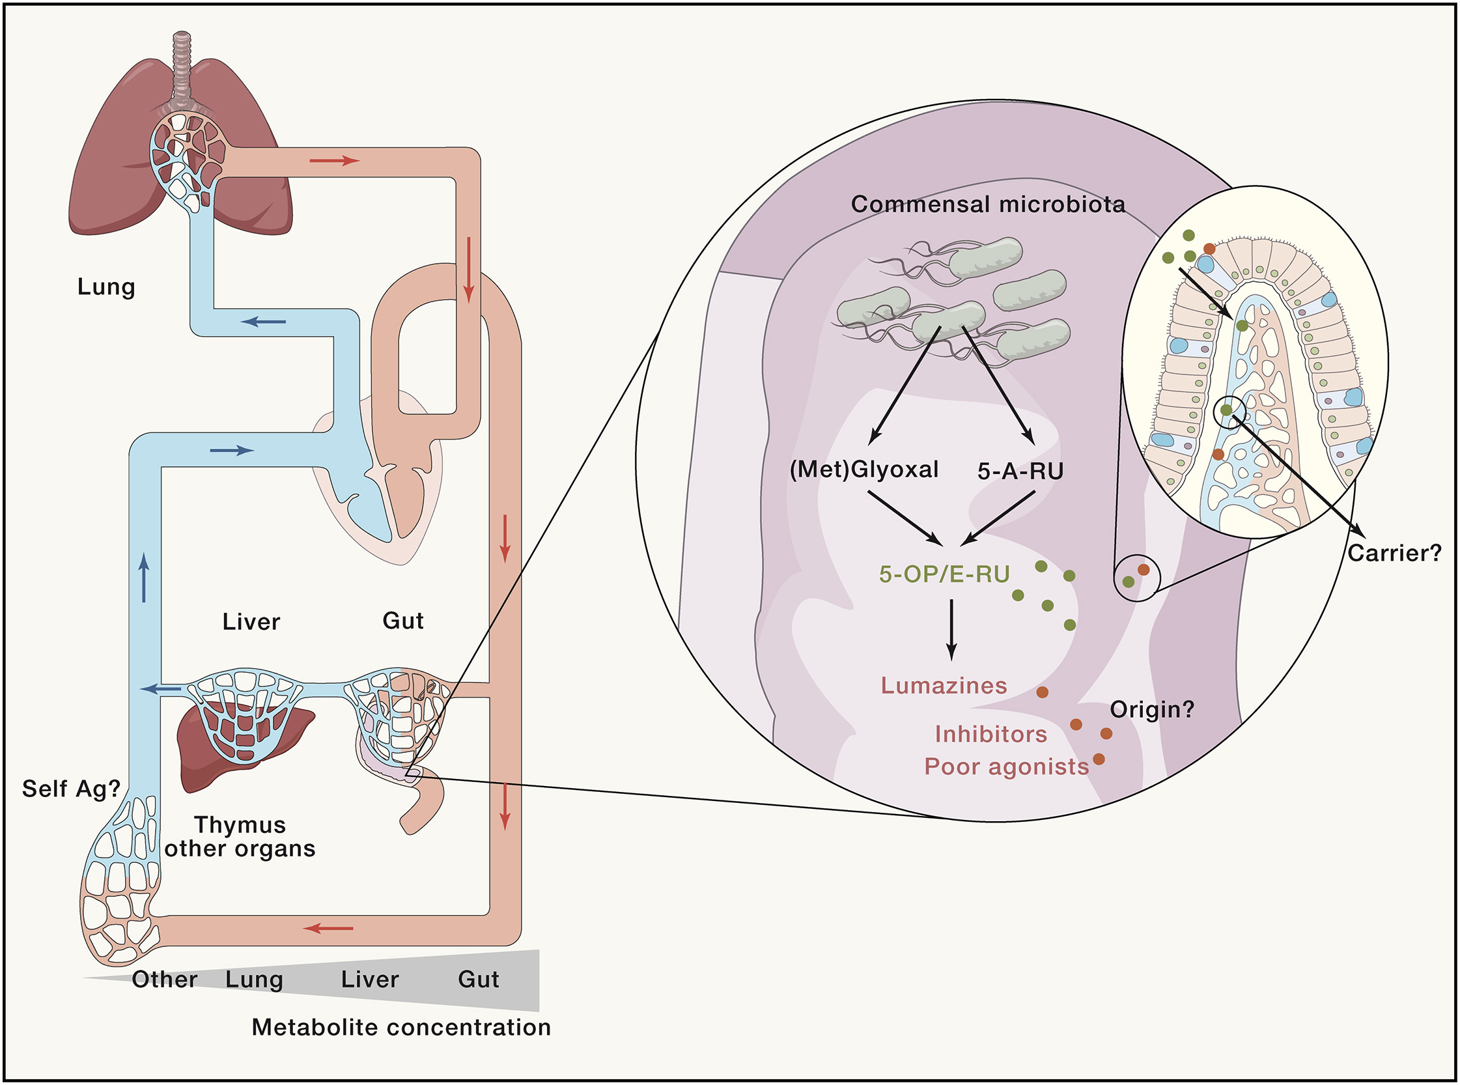
MAIT（粘膜相关稳定T细胞）细胞发展和功能:微生物的联系
Model of MAIT Antigen Circulation
研究背景：
肠道菌群参与了许多生理过程，如能量代谢、免疫反应和神经功能，但能否靶向干预负责疾病目前尚不清楚。因此，明确肠道菌群与复杂疾病或性状之间的双向因果关系很重要。
在肠道细菌中，不稳定核黄素前体5-A-RU与中间代谢产物甲基乙二醛或乙二醛发生反应，分别生成5-OP-RU或5-o-ru。
细菌也可能产生弱激动剂或拮抗剂，对MR1和阻止MAIT激活敏感。不稳定的5-OP/E-RU快速穿过上皮层到达门静脉血液和肝脏，然后经过肺，跟随血液循环。这一途径导致从其他器官到达每一步的传入血液逐渐稀释5-OP-RU或5-o-ru；
到达胸腺的动脉血中5-OP-RU的浓度仍然足以在DP胸腺细胞上产生MR1:5-OP-RU复合物，能够选择MAIT细胞，这一过程也与DP胸腺细胞MR1的高表达有关。5-OP-RU如何穿过上皮层以及它是否与血液中的载体结合尚不清楚。
MAIT Cell Development and Functions: the Microbial Connection
Immunity ( IF 22.553 ) Pub Date : 2020-10-13 , DOI: 10.1016/j.immuni.2020.09.009

Slide 6
肠道菌群稳定性和恢复力:应对扰动变化，调节肠道健康
关注的是肠道微生物组的基本生态特性的稳定性和恢复力，以及它与人类健康的相关性。微生物多样性、代谢灵活性、功能冗余、微生物与微生物以及宿主与微生物之间的相互作用似乎对保持弹性至关重要。
肠道生态系统的平衡可被破坏，如抗生素使用，导致功能丰富度和微生物多样性显著下降，并影响代谢健康；
不平衡或甚至不健康的稳定状态可能导致或支持疾病。因此，人们制定了一些策略来控制肠道微生物群，以防止或扭转肠道紊乱造成的不健康状态，包括粪便移植、补充益生菌或不可消化的碳水化合物，以及更广泛的饮食改变；
越来越多的研究证明了个体间对饮食和扰动的反应在程度和方向上的差异，这被归因于每个个体微生物群的独特特征。从临床和转化的角度来看，在混乱之前提高肠道微生物生态系统的恢复能力，或在混乱之后恢复其平衡的能力，将带来显著的好处。
这种治疗方法可能需要对个体的遗传、饮食、肠道菌群和其他可能涉及的环境因素有个性化的或基于亚群的了解。
Gut microbiome stability and resilience: elucidating the response to perturbations in order to modulate gut health
Gut ( IF 19.819 ) Pub Date : 2020-10-13 , DOI: 10.1136/gutjnl-2020-321747
Notes:
测定小鼠空腹血糖（FBG）、生化指标、肿瘤坏死因子α（TNF-α）、白细胞介素-6（IL-6）、白细胞介素-1β（IL-1β）、磷光体AKT（p-AKT）蛋白、骨骼肌膜葡萄糖转运蛋白4（GLUT4）等细胞因子的表达水平以及肠道菌群的变化。

Slide 7
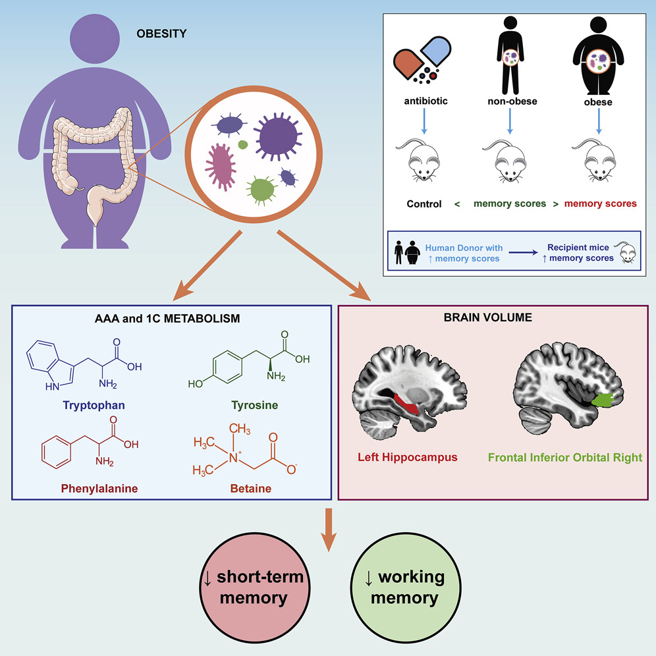
肥胖可通过肠道菌群损害记忆力
肥胖会通过影响肠道微生物的组成和一些芳香族氨基酸（AAA）的代谢，导致短期和工作记忆能力下降。
背景介绍：
肥胖是多种疾病发展的开端，随着世界范围内肥胖症和相关代谢紊乱患病比例的增加，认知功能下降这一问题也变得严重起来。肥胖受试者会出现记忆力减退，体重指数（BMI）与成人的记忆力特征呈负相关性。由于肥胖会导致肠道菌群发生改变，而学习和记忆功能与特定的微生物和代谢物有关，由此引发一种猜想，这三者之间可能具有某种关联。
研究方法：
116名中年受试者（其中65名肥胖，51没有肥胖），利用言语学习测验其即刻回忆、短暂延迟回忆、工作记忆和记忆广度等认知能力，并与受试者的肠道微生物组关联进行相关性分析，同时还使用MRI对受试者的言语和工作记忆中涉及的不同大脑区域体积进行了评估。
研究结果：
不同的肠道菌群成员与认知能力和特定脑区体积具有相关性：；
血浆和粪便中的AAA（色氨酸，酪氨酸和苯丙氨酸）及其分解代谢物以及甜菜碱水平，与记忆能力存在关联。肥胖会通过影响肠道微生物对AAA等的代谢进而影响它们之间的相关性，导致记忆功能受到损伤。
移植肥胖者菌群的受体小鼠的短期记忆功能发生下降，明确了一些与记忆相关的微生物菌群和代谢物，肥胖通过影响肠道微生物和氨基酸代谢进而影响记忆功能。
Obesity Impairs Short-Term and Working Memory through Gut Microbial Metabolism of Aromatic Amino Acids Cell Metabolism ( IF 21.567 ) Pub Date : 2020-10-06 , DOI: 10.1016/j.cmet.2020.09.002
Notes:
厚壁菌门的梭菌属等与认知能力，以及与言语和学习记忆相关的左海马体体积呈正相关性，而拟杆菌门的脆弱拟杆菌、粪拟杆菌和变形菌门的梭状芽孢杆菌属、产气克雷伯菌等与记忆能力和左海马体体积及与工作记忆相关的右右额下眼眶体积呈负相关。除了微生物组成外，一些与芳香族氨基酸（AAA）代谢和一碳代谢等相关的菌群产生的化合物，例如核黄素、叶酸、维生素B12等也与记忆相关。

Slide 8
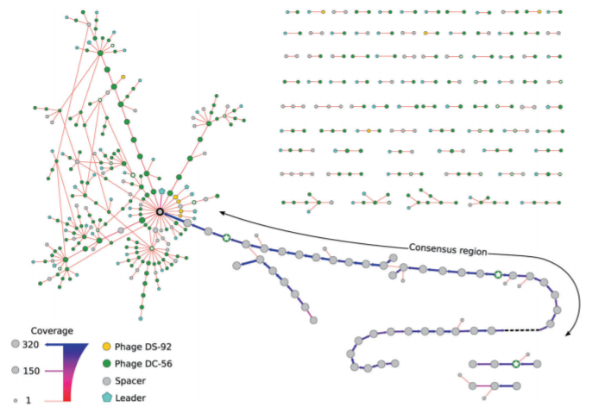
Reconstruction of the spacer arrangement of Gordonia’s CRISPR-1 across metagenomes
宏基因组CRISPR分析揭示细菌与噬菌体协同进化动态图谱
研究背景：细菌病毒在自然环境中广泛而丰富。它们通过与宿主的相互作用影响生态系统的功能。噬菌体-宿主配对的研究促进了我们对细菌和噬菌体表型和遗传多样性的理解，但其相互作用的动力学知之甚少。
研究目的：本研究从污水处理厂收集三年样本及数据，对Gordonia及其噬菌体之间相互作用的进行了宏基因组测序动态观察。在相对高的时间分辨率下获得自然进化过程中，种群协同进化的动态图谱。
研究设计：协同进化之后，监测Gordonia宏基因组组装基因组的CRISPR位点随时间的变化，以及病毒基因组的相互变化。
研究结果：
全基因组分析表明：Gordonia品系变异性较低，CRISPR基因座的末端几乎是克隆保存的。新的spacers(基因组靶向序列)在多种细菌中共存。
微生物宿主携带较短的CRISPR基因座，只包含来自祖先的spacers，没有获得新的spacers来对抗共存的噬菌体，占大多数样本中宿主丰度的一半以上。
噬菌体基因组通过引入方向性变化共同进化，而不倾向于protospacer和PAM区的突变。
研究结论：宿主和病毒基因组时间分辨变异的宏基因组重建揭示了群体水平上的复杂性如何对细菌-噬菌体共存产生重要影响。
Long-run bacteria-phage coexistence dynamics under natural habitat conditions in an environmental biotechnology system The ISME Journal ( IF 9.180 ) Pub Date : 2020-10-16 , DOI: 10.1038/s41396-020-00802-z
Notes:
每个圆代表一个Spacers。先导显示为五边形。连接每个Spacers的线表示它们相对于其他Spacers的位置，箭头指向Spacers的方向
先导序列。每一个由指向相同方向的边连接的节点组合都代表了种群中可能的CRISPR变异。具有多个传入连接的节点
(箭头)表示可以连接到一个或多个变体的Spacers。覆盖范围由节点的直径和线的宽度和颜色表示。靶向噬菌体DS-92和DC-56的间隔体分别为黄色和绿色。与噬菌体原步行者不匹配的Spacers用星号标记。图中右上方未连接的垫片可能是新获得的垫片，这是由它们的低覆盖率和前导序列的普遍存在所暗示的。图中右下角高丰度的未连接节点与Gordonia MAG的其余部分覆盖相同，但不能被识别为基因组的其他部分。

Slide 9
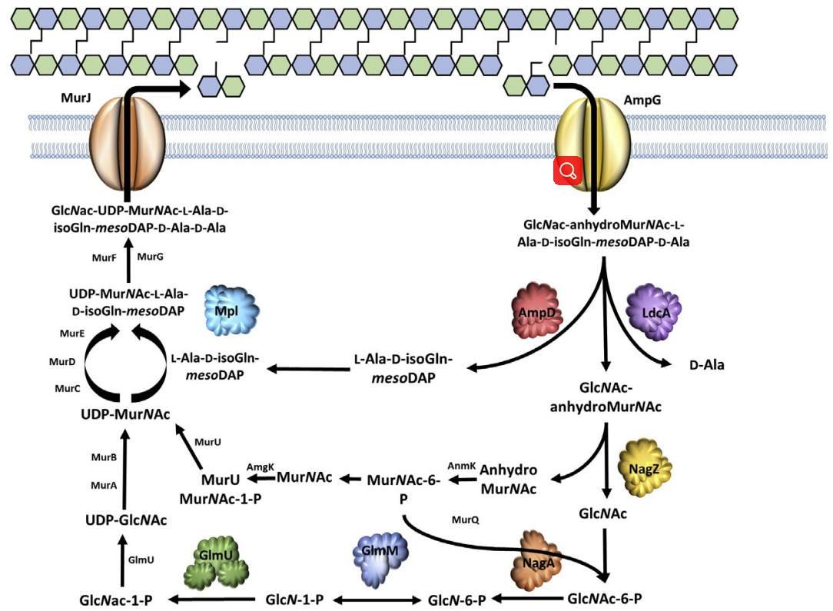
肽聚糖的生物合成和重塑
Peptidoglycan biosynthesis and remodeling revisited. Advances in Applied Microbiology ( IF 3.343 ) Pub Date : 2020-05-15 , DOI: 10.1016/bs.aambs.2020.04.001
研究背景：细菌肽聚糖层在细胞周围形成一个复杂的网状结构，赋予细胞刚性以承受细胞质膨胀和承受压力的能力。细菌细胞生长和分裂,重塑的交联肽聚糖是至关重要。
研究目的：了解各种不同生物体肽聚糖的生物合成和重塑机制
研究结果：
PG重塑酶释放PG片段，这些被细胞膜渗透酶AmpG运输回细胞质。PG片段被进一步分解为最小的PG亚基，进入PG生物合成途径。
AmpD从GlcNAc-AnhydroMurNAc中去除茎肽成分。NagZ裂解GlcNAc- anhydromurnac生成游离的AnhdroMurNAc, GlcNAc进入新的PG生物合成途径。
Mpl将释放的干肽组分连接到UDP-MurNAc进行PG前体生物合成。新的PG亚基被MurJ运输到周质中用于合成新的PG
研究结论：本文重要的肽聚糖水解酶的活性以及它们在不同物种中的功能差异。有越来越多的证据强调肽聚糖代谢的复杂调节机制，包括蛋白质相互作用，磷酸化和蛋白质降解。
Peptidoglycan biosynthesis and remodeling revisited. Advances in Applied Microbiology ( IF 3.343 ) Pub Date : 2020-05-15 , DOI: 10.1016/bs.aambs.2020.04.001
Notes:
厚壁菌门的梭菌属等与认知能力，以及与言语和学习记忆相关的左海马体体积呈正相关性，而拟杆菌门的脆弱拟杆菌、粪拟杆菌和变形菌门的梭状芽孢杆菌属、产气克雷伯菌等与记忆能力和左海马体体积及与工作记忆相关的右右额下眼眶体积呈负相关。除了微生物组成外，一些与芳香族氨基酸（AAA）代谢和一碳代谢等相关的菌群产生的化合物，例如核黄素、叶酸、维生素B12等也与记忆相关。

Slide 10
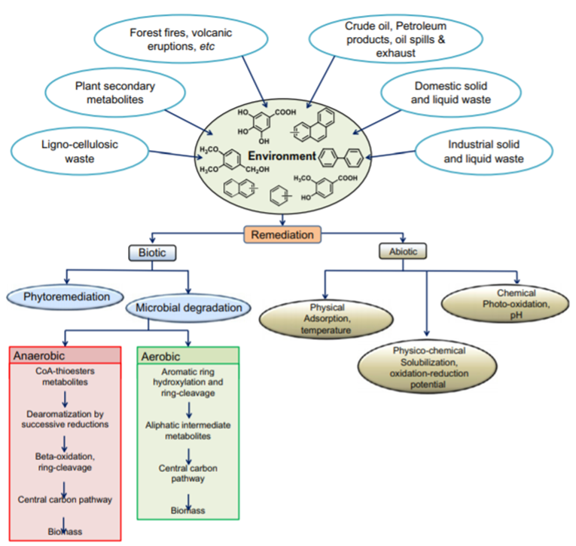
细菌中芳香族化合物代谢的降解及相关调控机制
环境中芳香族化合物的来源及降解途径
研究背景：细菌病毒在自然环境中广泛而丰富。它们通过与宿主的相互作用影响生态系统的功能。噬菌体-宿主配对的研究促进了我们对细菌和噬菌体表型和遗传多样性的理解，但其相互作用的动力学知之甚少。
研究目的：本研究从污水处理厂收集三年样本及数据，对Gordonia及其噬菌体之间相互作用的进行了宏基因组测序动态观察。在相对高的时间分辨率下获得自然进化过程中，种群协同进化的动态图谱。
研究设计：协同进化之后，监测Gordonia宏基因组组装基因组的CRISPR位点随时间的变化，以及病毒基因组的相互变化。
研究结果：
全基因组分析表明：Gordonia品系变异性较低，CRISPR基因座的末端几乎是克隆保存的。新的spacers(基因组靶向序列)在多种细菌中共存。
微生物宿主携带较短的CRISPR基因座，只包含来自祖先的spacers，没有获得新的spacers来对抗共存的噬菌体，占大多数样本中宿主丰度的一半以上。
噬菌体基因组通过引入方向性变化共同进化，而不倾向于protospacer和PAM区的突变。
研究结论：宿主和病毒基因组时间分辨变异的宏基因组重建揭示了群体水平上的复杂性如何对细菌-噬菌体共存产生重要影响。
Notes:
厚壁菌门的梭菌属等与认知能力，以及与言语和学习记忆相关的左海马体体积呈正相关性，而拟杆菌门的脆弱拟杆菌、粪拟杆菌和变形菌门的梭状芽孢杆菌属、产气克雷伯菌等与记忆能力和左海马体体积及与工作记忆相关的右右额下眼眶体积呈负相关。除了微生物组成外，一些与芳香族氨基酸（AAA）代谢和一碳代谢等相关的菌群产生的化合物，例如核黄素、叶酸、维生素B12等也与记忆相关。

Slide 11
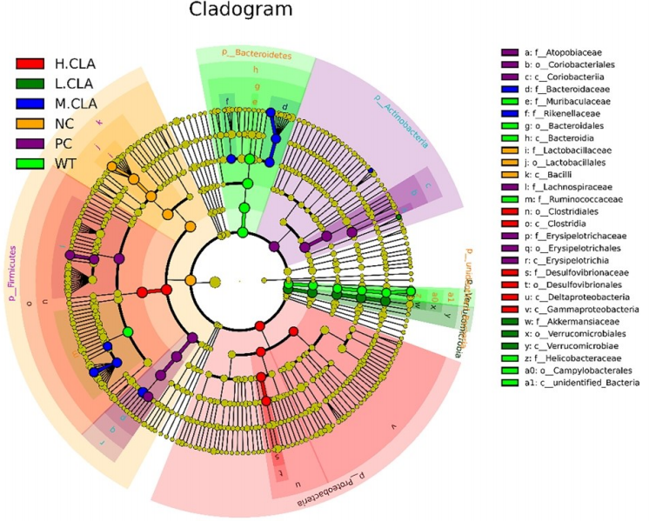
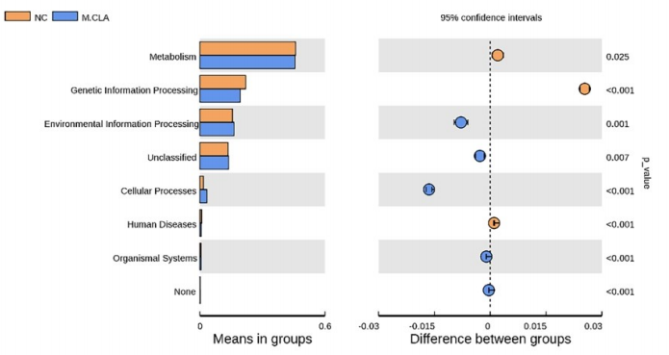
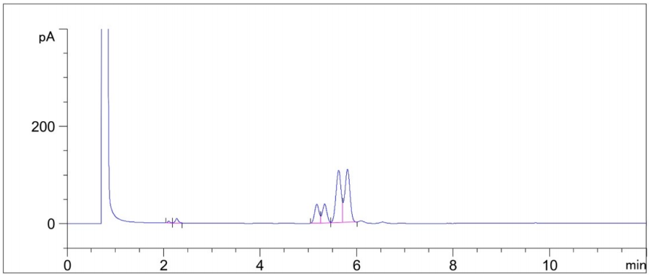
宏基因组研究共轭亚油酸(CLA)喂养对高脂肪饮食诱导肥胖小鼠肠道菌群结构和功能的影响
研究背景：学习和记忆与肠道菌群及其代谢物存在关联。Cell Metabolism发表的一项最新研究，探索了肠道菌群与记忆功能的关系，以及肥胖带来的影响，表明肠道菌群对芳香族氨基酸的代谢作用，可能对记忆功能有重要影响。
研究目的：本研究采用高脂饮食诱导肥胖小鼠模型(DIO)，研究高纯度共轭亚油酸(CLA)对肠道菌群的调节作用。
研究设计：模拟移动床色谱系统制备CLA，用16S扩增V3-V4区分析其对肠道微生物的影响。
研究结果：
细菌生物多样性的显著增加和已知的产丁酸盐和醋酸盐细菌属的丰度的增加。
服用CLA 6周后，小鼠肠道内拟杆菌的丰度显著增加，而厚壁菌门的丰度下降。相应的Firmicutes/Bacteroidetes比值的降低反映了CLA对肠道菌群的正向调节作用
CLA干预后差异表达最多的基因为核苷酸代谢、萜类和多酮类代谢以及脂类代谢的KEGG通路。 ；
研究结论：共轭亚油酸可以作为一种功能性食品成分，通过控制肠道菌群来预防与肥胖相关的代谢紊乱，具有潜在的治疗作用。
Metagenomics approach to the intestinal microbiome structure and function in high fat diet-induced obesity in mice fed with conjugated linoleic acid (CLA) Food & Function ( IF 4.171 ) Pub Date : 2020-09-12 , DOI: 10.1039/d0fo02112a
Notes:
厚壁菌门的梭菌属等与认知能力，以及与言语和学习记忆相关的左海马体体积呈正相关性，而拟杆菌门的脆弱拟杆菌、粪拟杆菌和变形菌门的梭状芽孢杆菌属、产气克雷伯菌等与记忆能力和左海马体体积及与工作记忆相关的右右额下眼眶体积呈负相关。除了微生物组成外，一些与芳香族氨基酸（AAA）代谢和一碳代谢等相关的菌群产生的化合物，例如核黄素、叶酸、维生素B12等也与记忆相关。

Slide 12
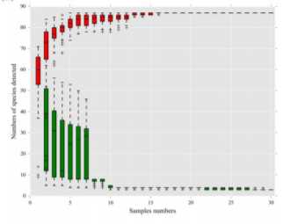
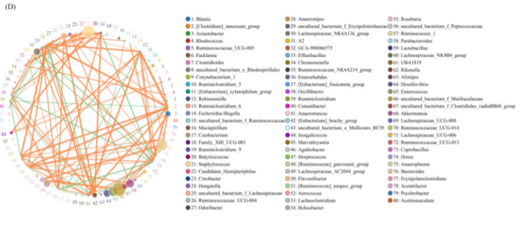
荞麦多糖能缓解抗生素处理小鼠肠道菌群失调，改善肠道屏障功能
研究背景：过量抗生素使用可破坏正常微生物，引起肠道屏障功能障碍。
研究目的：阐明水溶性的荞麦多糖对抗生素处理的小鼠肠道完整性的保护机制
研究设计：BALB / c小鼠暴露于广谱抗生素(头孢曲松钠)(控制),并管理每日口服填喂法低,中期和高剂量WFFP(100毫克/公斤,200毫克/公斤和400毫克/公斤,分别)为3周。16S
研究结果：
使用头孢曲松的小鼠表现出生长迟缓、免疫器官包括胸腺和脾脏萎缩、肠道通透性增加和肠道屏障损伤等症状，经不同剂量的WFFP干预后均恢复。
WFFP的有益作用与增强肠道sIgA分泌和降低炎症反应密切相关。
16S显示WFPP提高了微生物的多样性和丰富度，改变了群落结构，从而缓解了头孢曲松引起的微生物群生态失调。
研究结论：WFPP可以调节sIgA分泌相关细菌(如变形杆菌)和炎症相关细菌(如肠球菌)的丰度。因此，WFPP可以通过增加肠道sIgA的分泌，抑制炎症反应，缓解抗生素诱导的菌群失调，提高肠道屏障的完整性。
Polysaccharide from Fagopyrum esculentum Moench bee pollen alleviates microbiota dysbiosis to improve intestinal barrier function in antibiotic-treated mice Food & Function ( IF 4.171 ) Pub Date : 2020-10-19 , DOI: 10.1039/d0fo01948h
Notes:
厚壁菌门的梭菌属等与认知能力，以及与言语和学习记忆相关的左海马体体积呈正相关性，而拟杆菌门的脆弱拟杆菌、粪拟杆菌和变形菌门的梭状芽孢杆菌属、产气克雷伯菌等与记忆能力和左海马体体积及与工作记忆相关的右右额下眼眶体积呈负相关。除了微生物组成外，一些与芳香族氨基酸（AAA）代谢和一碳代谢等相关的菌群产生的化合物，例如核黄素、叶酸、维生素B12等也与记忆相关。

Slide 13
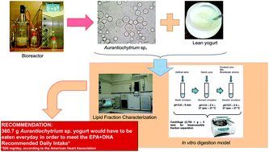
一种新型功能性食品的开发:富含植物油的酸奶中的生物活性脂质
研究背景：西方饮食缺乏健康的n3多不饱和脂肪酸，如二十二碳六烯酸。由于金酸微藻富含二十二碳六烯酸，因此对一种以瘦酸奶为基础的功能性食品和金酸微藻进行了测试。
研究目的：本研究对脂质组分进行了分析，并确定了脂肪酸的生物利用性。
研究设计：
研究结果：
测试过的酸奶(对照组和2%的酸奶)有差异。对照品中未检出二十二碳六烯酸，但在金锈菌和金锈菌酸奶中，二十二碳六烯酸是第二重要的脂肪酸，分别为29.7±0.4%和18.7±2.0%。。
仅根据脂肪酸的含量，需摄入158.7克湿重的金锈菌酸奶，以确保摄入适量的健康脂肪酸。
脂肪酸生物可及性一般不高，几乎所有情况下都低于60-70%。考虑到二十二碳六烯酸的生物可及性(44±3%)，建议添加360.7 g的金氧酸酸奶。
研究结论：一个合理的饮食处方是每天摄入125毫升的羟色胺酸奶。
The development of a novel functional food: bioactive lipids in yogurts enriched with Aurantiochytrium sp. biomass Food & Function ( IF 4.171 ) Pub Date : 2020-09-18 , DOI: 10.1039/d0fo01884h
Notes:
厚壁菌门的梭菌属等与认知能力，以及与言语和学习记忆相关的左海马体体积呈正相关性，而拟杆菌门的脆弱拟杆菌、粪拟杆菌和变形菌门的梭状芽孢杆菌属、产气克雷伯菌等与记忆能力和左海马体体积及与工作记忆相关的右右额下眼眶体积呈负相关。除了微生物组成外，一些与芳香族氨基酸（AAA）代谢和一碳代谢等相关的菌群产生的化合物，例如核黄素、叶酸、维生素B12等也与记忆相关。

Slide 14
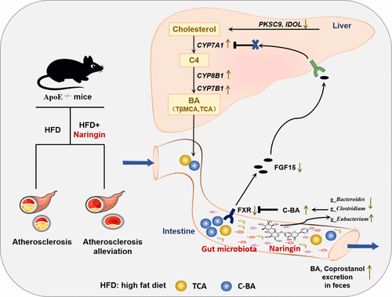
柚皮苷通过调节胆固醇代谢参与肠道菌群重塑，减轻ApoE-/-小鼠的动脉粥样硬化
研究背景：柚皮苷是柑橘中的一种主要类黄酮，具有预防动脉粥样硬化的潜力。口服柚皮甙后结肠内存在大量柚皮甙，可能影响肠道菌群。
研究目的：从肠道菌群角度探讨柚皮苷减轻动脉粥样硬化的作用机制。
研究设计：
研究结果：
在喂食高脂饮食的ApoE-/-小鼠中，柚皮甙可显著减轻动脉粥样硬化，降低血清和肝脏胆固醇水平24.04和28.37%。
非靶向代谢组学显示柚皮甙调节了肝脏胆固醇衍生物和胆汁酸的水平。柚皮甙使胆汁酸和中性固醇的排泄量分别增加1.6倍和4.3倍。。
柚皮苷减轻动脉粥样硬化的主要可能途径是肠道微生物-肝-胆固醇轴：柚皮苷通过抑制FXR/FGF15途径上调CYP7A1，调节了胆汁酸盐水解酶-和7 -羟化酶-产菌的丰度，促进胆固醇合成胆汁酸。此外，柚皮苷通过下调PCSK9/IDOL促进胆固醇负反馈调节。
研究结论：研究结果为了解柑橘类黄酮减缓动脉粥样硬化的机制，为柑橘类黄酮功能食品的开发提供科学依据。
Naringin Alleviates Atherosclerosis in ApoE–/– Mice by Regulating Cholesterol Metabolism Involved in Gut Microbiota Remodeling Journal of Agricultural and Food Chemistry ( IF 4.192 ) Pub Date : 2020-10-27 , DOI: 10.1021/acs.jafc.0c05800
Notes:
厚壁菌门的梭菌属等与认知能力，以及与言语和学习记忆相关的左海马体体积呈正相关性，而拟杆菌门的脆弱拟杆菌、粪拟杆菌和变形菌门的梭状芽孢杆菌属、产气克雷伯菌等与记忆能力和左海马体体积及与工作记忆相关的右右额下眼眶体积呈负相关。除了微生物组成外，一些与芳香族氨基酸（AAA）代谢和一碳代谢等相关的菌群产生的化合物，例如核黄素、叶酸、维生素B12等也与记忆相关。

Slide 15
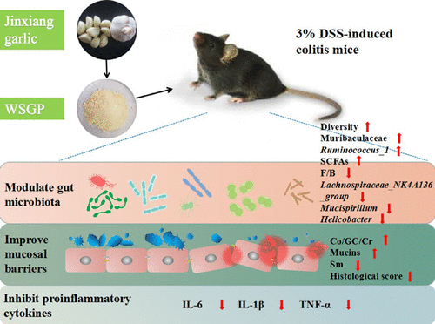
金香蒜多糖对右旋糖酐硫酸钠诱导的结肠炎的抗炎功能及肠道菌群调节作用
研究背景：大蒜多糖具有抗炎、抗氧化和免疫调节等作用，是一种极具潜力的抗氧化剂。但其对改善结肠系统及相应肠道菌群的抗炎作用鲜有报道。
研究目的：本文从金香蒜中提取水溶性大蒜多糖(WSGP)，观察其对小鼠大肠炎的改善作用。
研究设计：
研究结果：
给予200或400 mg/kg/日WSGP后，结肠组小鼠的采食量、体重和结肠长度均有所增加，而结肠组小鼠的疾病活动指数和组织学评分均有所降低。
WSGP降低结肠组织损伤，抑制炎症因子(白介素6、白介素1 beta、肿瘤坏死因子alpha)的表达。
WSGP促进了短链脂肪酸的产生，改善了肠道菌群的组成。关键微生物Muribaculaceae、Lachnospiraceae、Lachnospiraceae_NK4A136_group、Mucispirillum、Helicobacter、Ruminococcus_1、Ruminiclostridium_5被鉴定与炎症性肠病相关。
研究结论：本研究证明了补充WSGP可以通过改善黏膜屏障、阻断促炎细胞因子、调节肠道微生物群来缓解dss诱导的结肠炎。
Anti-Inflammatory and Intestinal Microbiota Modulation Properties of Jinxiang Garlic (Allium sativum L.) Polysaccharides toward Dextran Sodium Sulfate-Induced Colitis Journal of Agricultural and Food Chemistry ( IF 4.192 ) Pub Date : 2020-10-23 , DOI: 10.1021/acs.jafc.0c04773
Notes:
厚壁菌门的梭菌属等与认知能力，以及与言语和学习记忆相关的左海马体体积呈正相关性，而拟杆菌门的脆弱拟杆菌、粪拟杆菌和变形菌门的梭状芽孢杆菌属、产气克雷伯菌等与记忆能力和左海马体体积及与工作记忆相关的右右额下眼眶体积呈负相关。除了微生物组成外，一些与芳香族氨基酸（AAA）代谢和一碳代谢等相关的菌群产生的化合物，例如核黄素、叶酸、维生素B12等也与记忆相关。

Slide 16
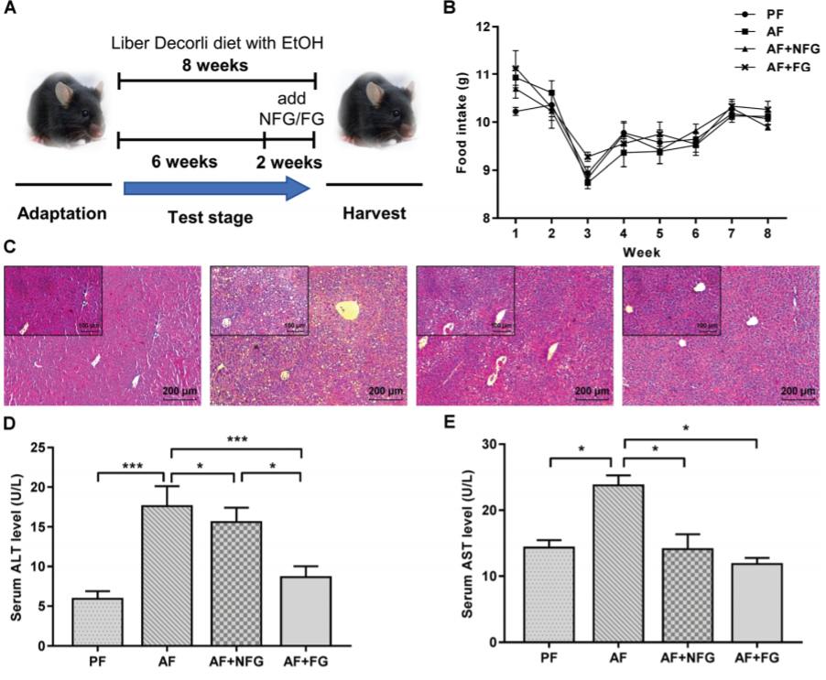
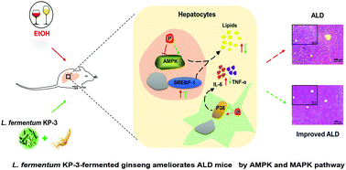
乳酸菌kp-3发酵人参通过AMPK和MAPK途径改善C57BL/6N小鼠酒精性肝病
研究背景：采用发酵乳酸菌KP-3对人参进行发酵，测定了人参中微量皂苷的含量。
研究目的：研究了发酵人参对酒精性肝损伤的影响。
研究设计：C57BL/6N小鼠随机分为4组:双饲(PF)、酒精饲(AF)、酒精加非发酵人参(AF + NFG)和酒精加发酵人参(AF + FG)组。治疗8周
研究结果：
与AF组比较，发酵人参干预显著降低血清ALT、AST、LPS、TG、TC水平。。
免疫印迹结果表明：发酵人参adenosine-monophosphate蛋白激酶(AMPK)的激活途径抑制了肝脏中脂肪从头合成和p38通过增殖，抑制磷酸化蛋白激酶(MAPK)途径减轻肝脏炎症。而未发酵的人参没有发现。
发酵的人参通过提高抗氧化酶的水平来减少酒精引起的肝脏氧化损伤。
研究结论：发酵人参产品可能作为一种缓解酒精性肝损伤的潜在膳食营养品 。
Lactobacillus fermentum KP-3-fermented ginseng ameliorates alcohol-induced liver disease in C57BL/6N mice through the AMPK and MAPK pathways Food & Function ( IF 4.171 ) Pub Date : 2020-09-25 , DOI: 10.1039/d0fo02396e
Notes:
厚壁菌门的梭菌属等与认知能力，以及与言语和学习记忆相关的左海马体体积呈正相关性，而拟杆菌门的脆弱拟杆菌、粪拟杆菌和变形菌门的梭状芽孢杆菌属、产气克雷伯菌等与记忆能力和左海马体体积及与工作记忆相关的右右额下眼眶体积呈负相关。除了微生物组成外，一些与芳香族氨基酸（AAA）代谢和一碳代谢等相关的菌群产生的化合物，例如核黄素、叶酸、维生素B12等也与记忆相关。

Slide 17
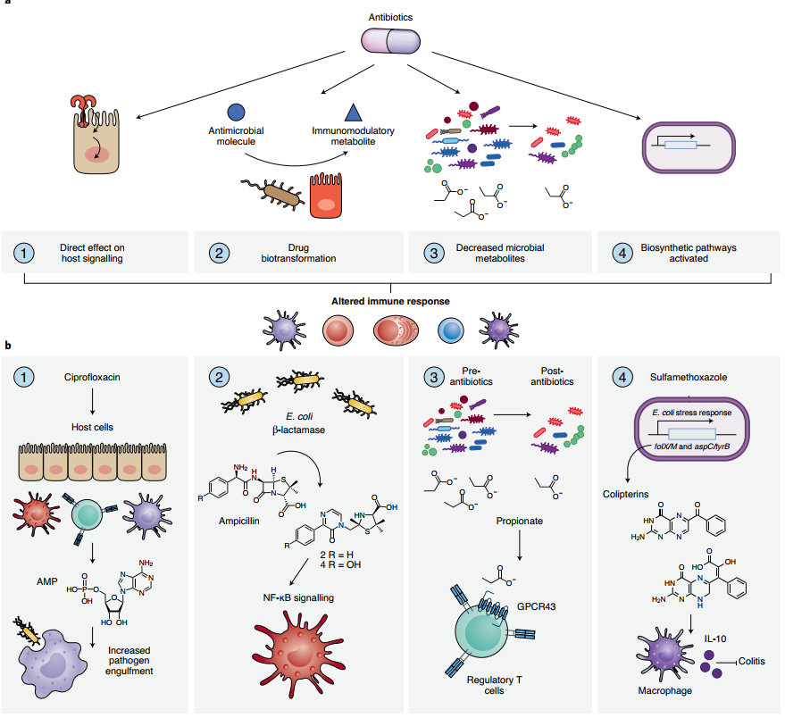
抗生素塑造免疫的一般机制
影响机制：
对宿主信号通路的直接影响；
药物生物转化为免疫调节代谢产物；
降低微生物代谢产物水平；
并激活微生物的生物合成途径
b.具体案例：
环丙沙星增加宿主的一磷酸腺苷(AMP)的产生，导致病原体吞噬增加;
大肠杆菌代谢氨苄青霉素的代谢物激活NF –κB;
万古霉素破坏肠道菌群，导致丙酸水平下降，从而降低结肠调节性T细胞
在大肠杆菌Nissle1917中，SMX的亚抑制水平诱导应激反应，导致结肠甾体化合物的产生
Stressed-out gut bacteria are pterin up gut inflammation Nature Microbiology ( IF 15.540 ) Pub Date : 2020-10-21 , DOI: 10.1038/s41564-020-00804-9
Notes:
厚壁菌门的梭菌属等与认知能力，以及与言语和学习记忆相关的左海马体体积呈正相关性，而拟杆菌门的脆弱拟杆菌、粪拟杆菌和变形菌门的梭状芽孢杆菌属、产气克雷伯菌等与记忆能力和左海马体体积及与工作记忆相关的右右额下眼眶体积呈负相关。除了微生物组成外，一些与芳香族氨基酸（AAA）代谢和一碳代谢等相关的菌群产生的化合物，例如核黄素、叶酸、维生素B12等也与记忆相关。

Slide 18
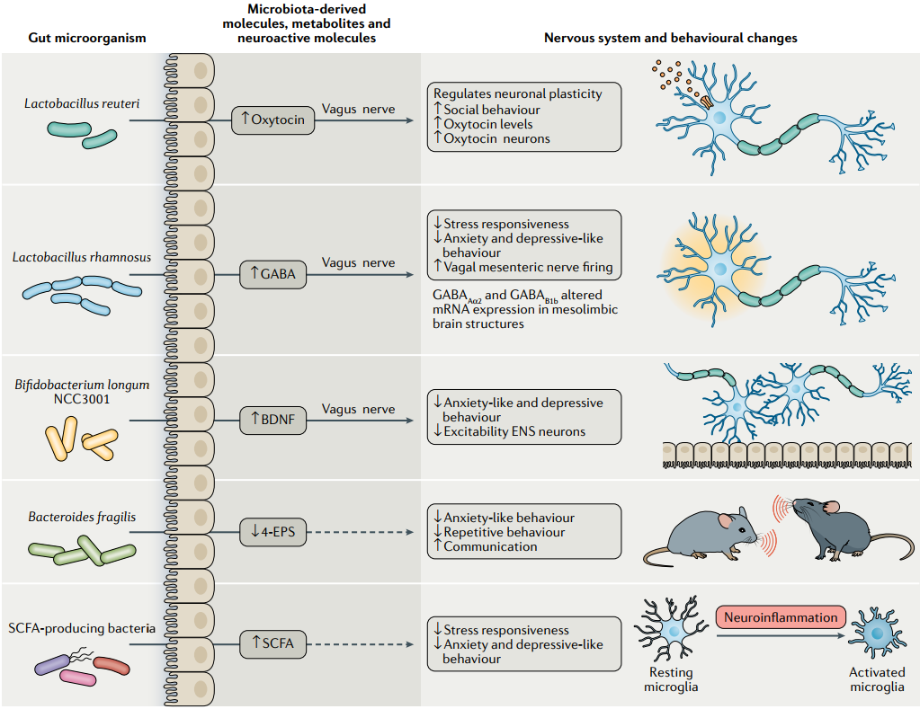
肠道菌群及其代谢产物调节宿主行为和神经系统功能
影响机制：
微生物可以诱导宿主产生代谢物和神经递质，这些代谢物和神经递质介导肠-脑信号，并且可以自己产生一些神经活性化合物；
微生物产生的分子通过迷走神经的神经通路向大脑发出信号，或调节免疫系统；
reuteri乳杆菌有上调血浆和大脑水平的能力；
催产素是一种能增强社交行为的分子。罗伊氏乳杆菌的使用增加了自闭症谱系障碍(ASD)模型小鼠的社会行为；
长双歧杆菌NCC3001已被证明可以改善肠易激综合征患者的情绪变化，它可以上调脑源性神经营养因子(BDNF)，增强肠道神经系统(ENS)的神经可塑性，并减少小鼠的焦虑和抑郁样行为
Morais, L.H., Schreiber, H.L. & Mazmanian, S.K. The gut microbiota–brain axis in behaviour and brain disorders. Nat Rev Microbiol (2020). https://doi.org/10.1038/s41579-020-00460-0
Notes:
厚壁菌门的梭菌属等与认知能力，以及与言语和学习记忆相关的左海马体体积呈正相关性，而拟杆菌门的脆弱拟杆菌、粪拟杆菌和变形菌门的梭状芽孢杆菌属、产气克雷伯菌等与记忆能力和左海马体体积及与工作记忆相关的右右额下眼眶体积呈负相关。除了微生物组成外，一些与芳香族氨基酸（AAA）代谢和一碳代谢等相关的菌群产生的化合物，例如核黄素、叶酸、维生素B12等也与记忆相关。

Slide 19
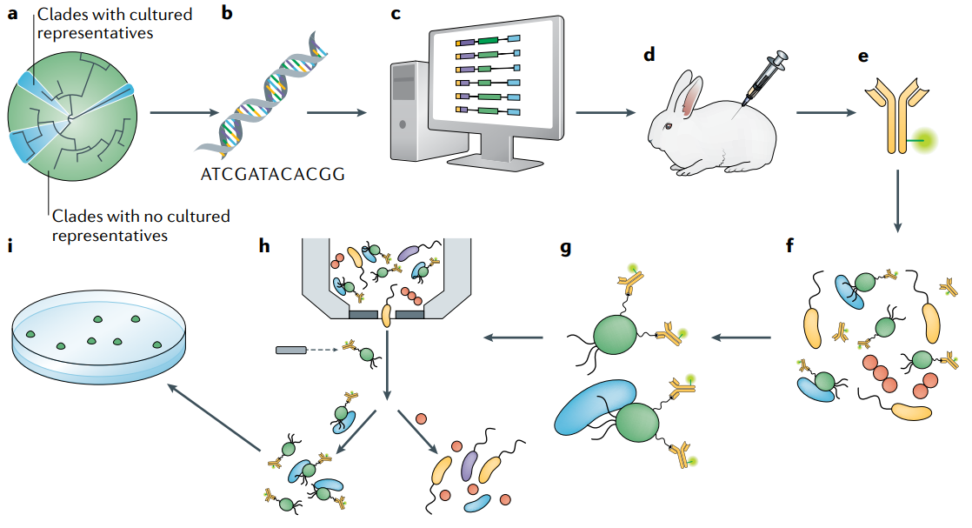
针对大多数未培养微生物的创新培养技术
逆向基因组学可用于新谱系的定向培养
这篇综述讨论了微生物分离和培养的常见困难，并介绍了新兴的、创新的靶向或高通量培养方法。列举了最近成功培养新古菌和细菌的例子，并提出了未来培养尝试的关键微生物的技术方法。
a.识别出属于新的或重要演化支的目标微生物;
b.宏基因组数据可以重建目标微生物的基因组；
c.通过这些数据可以预测蛋白，并鉴定出具有胞外结构域的高表达膜蛋白。
d.合成靶蛋白结构域抗原，并接种到合适的动物体内生产抗体
e.对提高的抗体进行纯化，并与荧光染料结合;
f.抗体添加到环境细胞样本中;
g.抗体标记靶细胞;
h.细胞可以分类荧光激活细胞分类基于抗体授予的信号;
i.细胞被分选到液体或固体生长培养基上。如果目标是在物理上相互关联的共生体，并且如果一个细胞被标记，这两种微生物可以共同分类并用于接种一种互养共培养。
Innovations to culturing the uncultured microbial majority Nature Reviews Microbiology ( IF 34.209 ) Pub Date : 2020-10-22 , DOI: 10.1038/s41579-020-00458-8
Notes:
厚壁菌门的梭菌属等与认知能力，以及与言语和学习记忆相关的左海马体体积呈正相关性，而拟杆菌门的脆弱拟杆菌、粪拟杆菌和变形菌门的梭状芽孢杆菌属、产气克雷伯菌等与记忆能力和左海马体体积及与工作记忆相关的右右额下眼眶体积呈负相关。除了微生物组成外，一些与芳香族氨基酸（AAA）代谢和一碳代谢等相关的菌群产生的化合物，例如核黄素、叶酸、维生素B12等也与记忆相关。

